Slide 1




UBND HUYỆN CÁT HẢI
TRƯỜNG TH&THCS HÀ SEN
CHÀO MỪNG
CÁC EM HỌC SINH
Giáo viên: Nguyễn Thị Xuyện

Slide 2
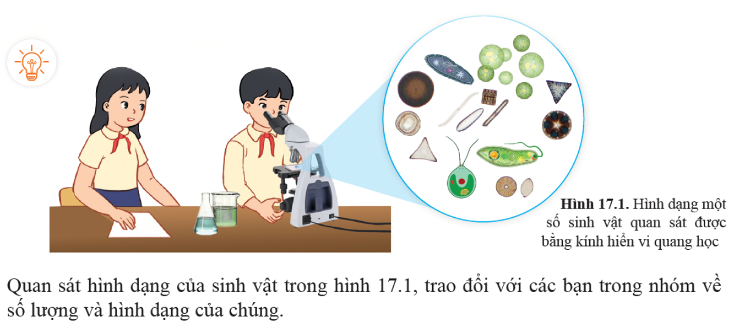
BÀI 17. ĐA DẠNG NGUYÊN SINH VẬT

Slide 3
BÀI 17. ĐA DẠNG NGUYÊN SINH VẬT
I. SỰ ĐA DẠNG CỦA NGUYÊN SINH VẬT

Slide 4
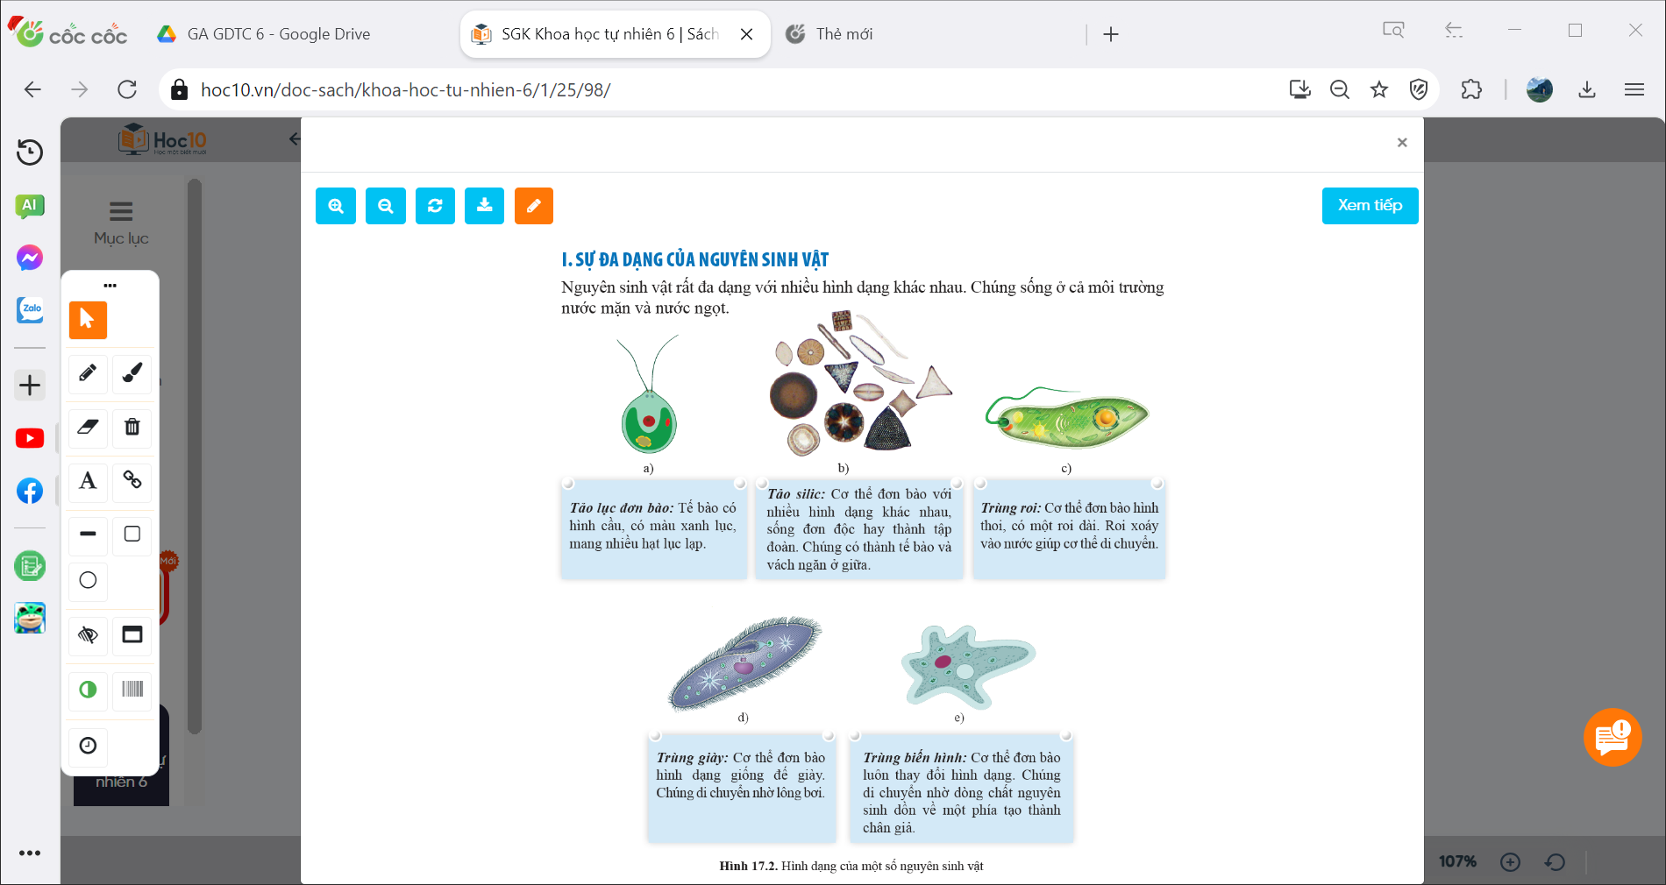
BÀI 17. ĐA DẠNG NGUYÊN SINH VẬT

Slide 5
BÀI 17. ĐA DẠNG NGUYÊN SINH VẬT

Slide 6
BÀI 17. ĐA DẠNG NGUYÊN SINH VẬT
I. SỰ ĐA DẠNG CỦA NGUYÊN SINH VẬT
- Nguyên sinh vật rất đa dạng với nhiều hình dạng khác nhau. Chúng sống ở môi trường nước mặn và nước ngọt.
Vd: ....

Slide 7
BÀI 17. ĐA DẠNG NGUYÊN SINH VẬT
II. VAI TRÒ VÀ TÁC HẠI CỦA NGUYÊN SINH VẬT
1. Nguyên sinh vật là thức ăn của nhiều động vật

Slide 8
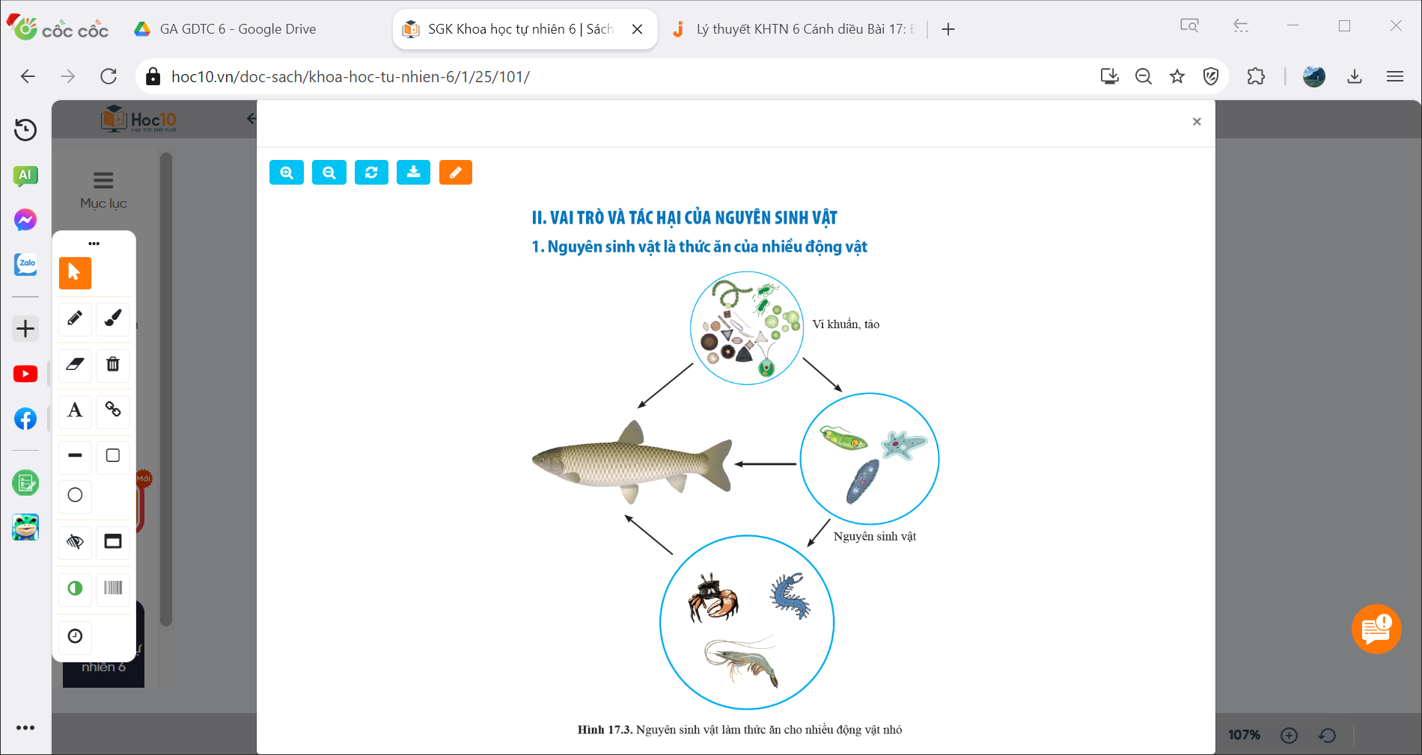
BÀI 17. ĐA DẠNG NGUYÊN SINH VẬT

Slide 9
BÀI 17. ĐA DẠNG NGUYÊN SINH VẬT
II. VAI TRÒ VÀ TÁC HẠI CỦA NGUYÊN SINH VẬT
2. Một số nguyên sinh vật gây bệnh ở người

Slide 10
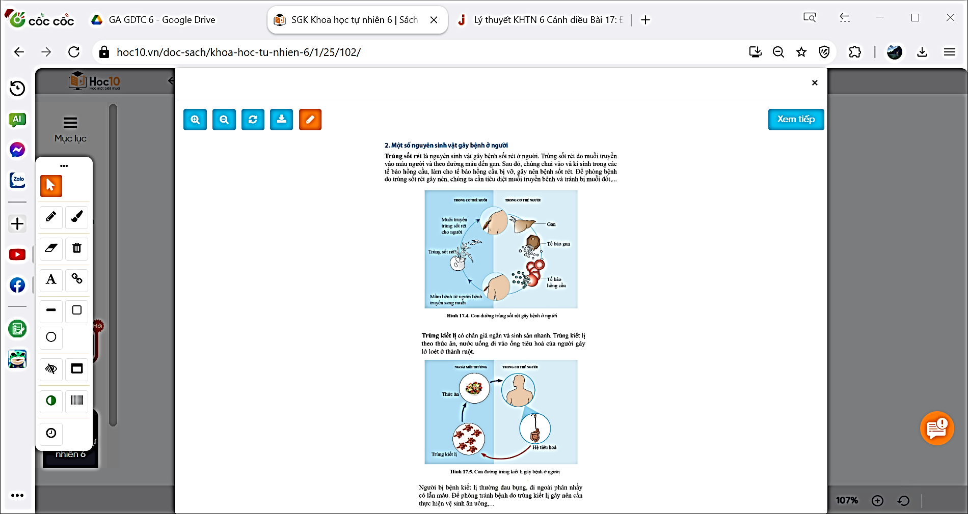

Slide 12
BÀI 17. ĐA DẠNG NGUYÊN SINH VẬT
II. VAI TRÒ VÀ TÁC HẠI CỦA NGUYÊN SINH VẬT
2. Một số nguyên sinh vật gây bệnh ở người
* Trùng sốt rét: là nguyên sinh vật gây bệnh sốt rét ở người
- Trùng sốt rét do muỗi truyền vào máu người và theo đường máu đến gan sau đó chui vào và kí sinh trong các tế bào hồng cầu khiến các tế bào hồng cầu bị vỡ.
- Để phòng bệnh do trùng sốt rét gây nên, chúng ta cần diệt muỗi, ấu trùng của muỗi và tránh bị muỗi đốt.
* Trùng kiết lị
- Có chân giả ngắn và sinh sản nhanh
- Trùng kiết lị theo thức ăn, nước uống đi vào ống tiêu hóa của người và gây lở loét ở thành ruột.
- Người bị bệnh kiết lị thường đau bụng, đi ngoài phân nhầy có lẫn máu
- Để phòng bệnh do trùng kiết lị gây nên cần thực hiện vệ sinh ăn uống.

